Slide 1
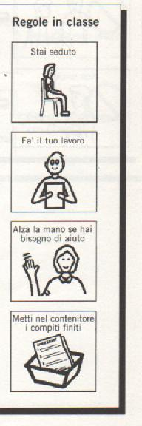
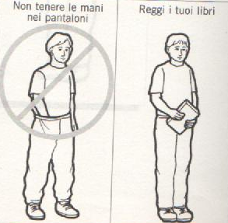
Promemoria comportamentali
Linda A. Hodgdon
Strategie visive e comportamenti problematici. Ed. Vannini

Slide 2
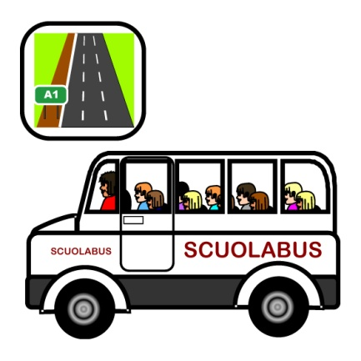

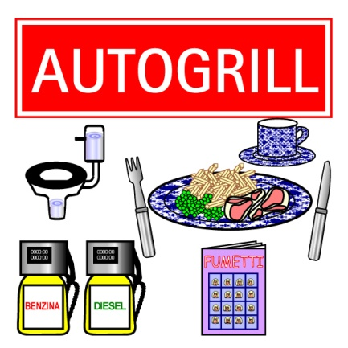

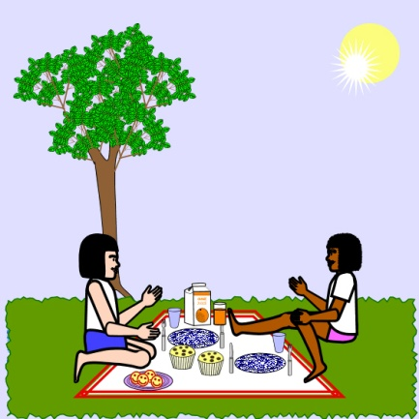
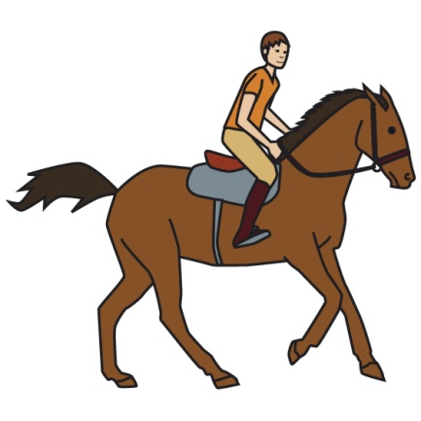
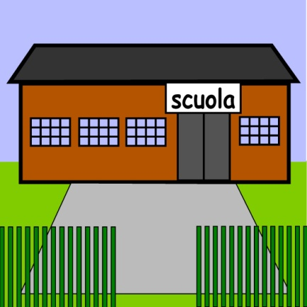

Programmazione gite/uscite

Slide 3
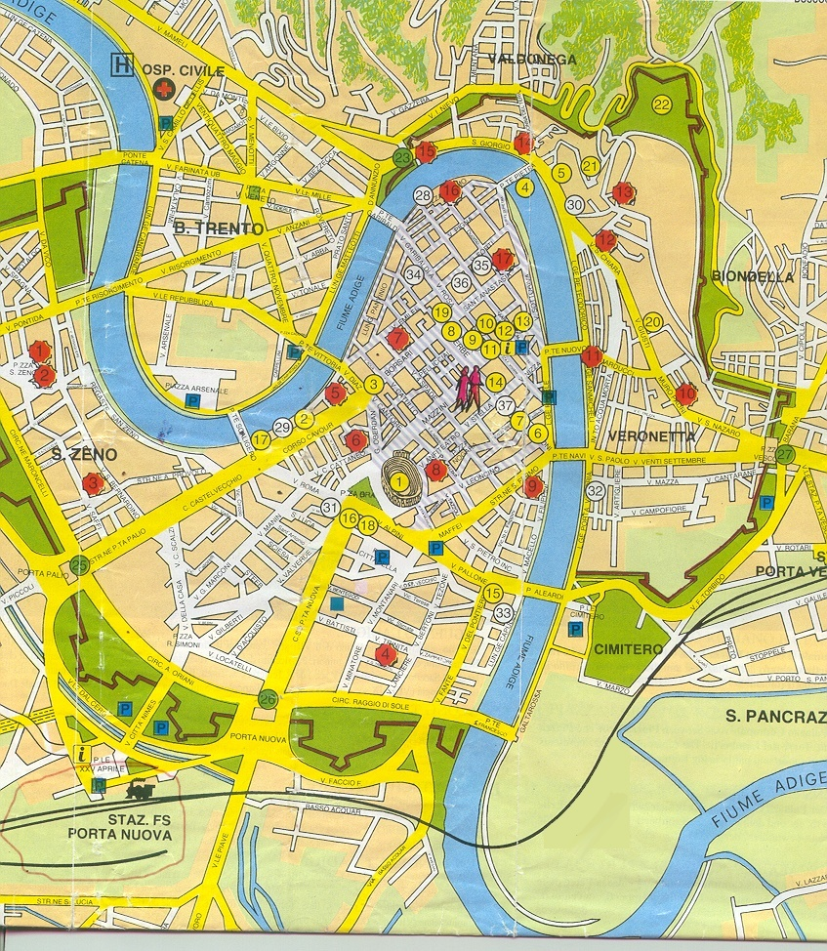
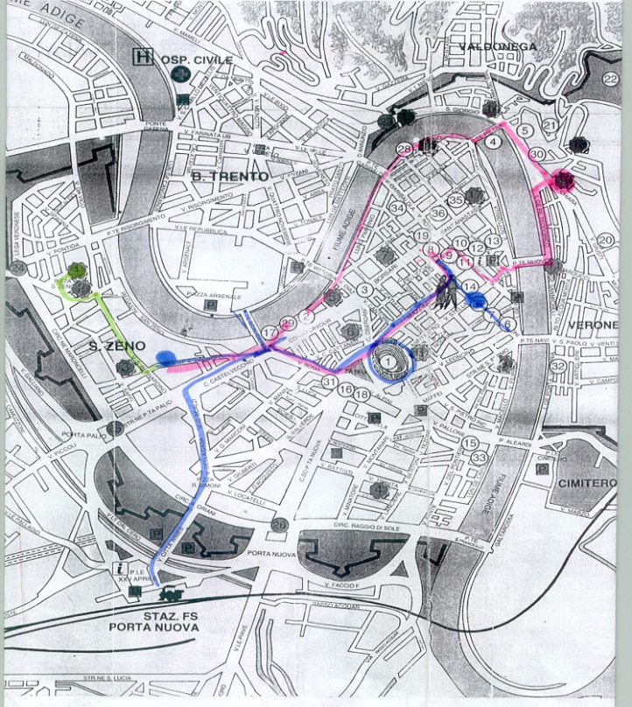
PERCORSO A : CASTELVECCHIO, PONTE SCALIGERO, CENTRO. 20/03/2003
PERCORSO B: PONTE PIETRA, TEATRO ROMANO. 21/03/2003 (MATTINO)
PERCORSO C: QUARTIERE E CHIESA DI SAN ZENO. 21/03/2003 ( POMERIGGIO )

Slide 4
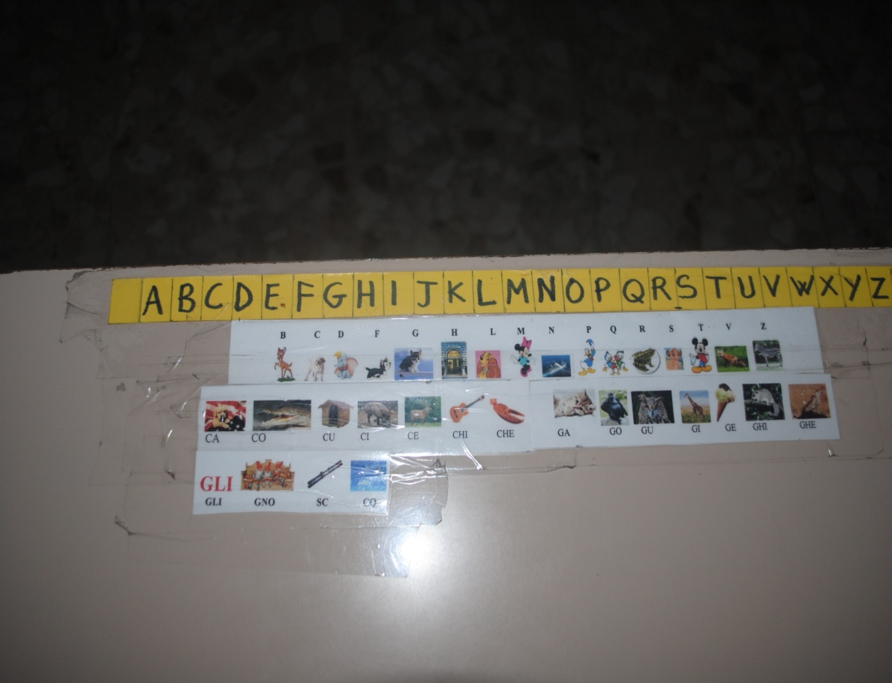

Slide 5









Tabelle per le scelte
PASSATEMPO
PALLA
BISCOTTI
FRUTTA
SUCCO
PANINO
PING PONG
OGGI GIOCO CON
LUIGI
ELISA
LUNA
FARIDA
FUMETTI
MARTA
MELANIA
AIMAD
CARTE
GIULIA
FABIO
FEDERICO
SARA
RAFFAELE
COMPUTER
CHIARA
BEN
ANTONINO

Slide 6
Tabelle di comunicazione
CALCOLATRICE
GIUSTO!
NON MI PIACE
SONO STANCO
LO SO
HO FAME
HO SETE
ASCOLTO MUSICA
BAGNO
NON CAPISCO
SI
NO
NON SO
RELAX

Slide 7
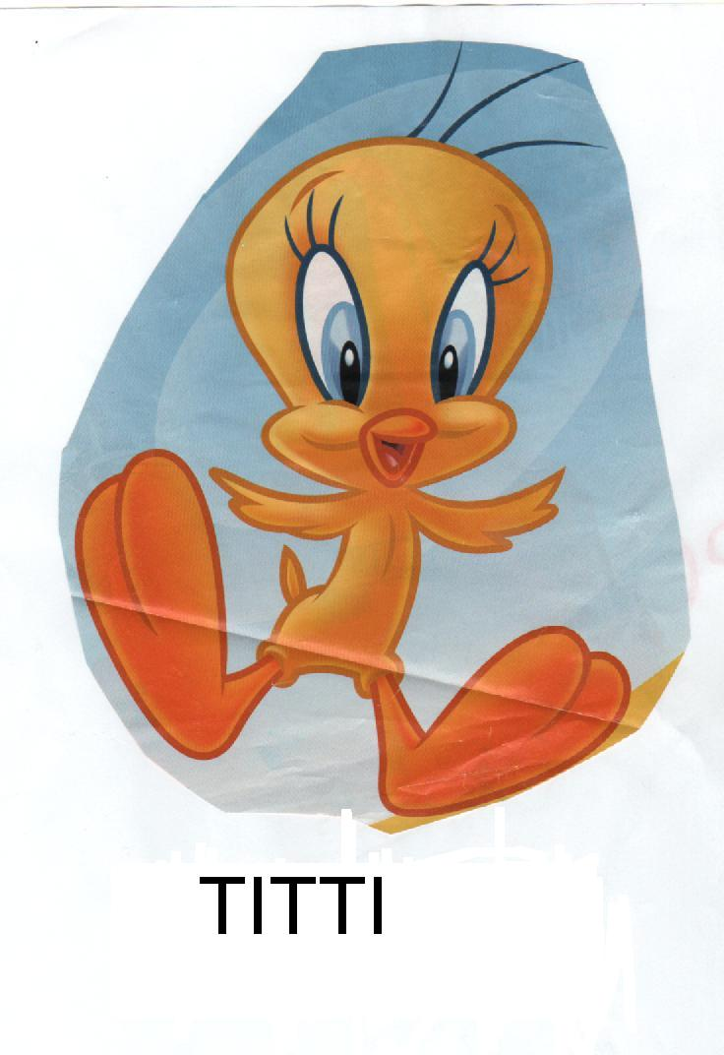


Scelta con l’aiuto dei cartellini
TITTI
TELEFONO
BARCA
PIMPA
POMODORO
TORTA

Slide 8
Abbinamento con i colori
VIOLA
VERDE
ROSSO
GIALLO
ROSA
ARANCIONE

Slide 9


IL
SAVANA
NELLA
VIVE
LEONE
IL LEONE VIVE NELLA SAVANA
………………………………………………………………………………
LEONE
TOPO
IL .................... RUGGISCE

Slide 10
Il rinforzo
procedimento che usa un “rinforzante” per aumentare la percentuale del comportamento desiderato
Commestibile (cibi preferiti, caramelle, patatine)
Sensoriale (massaggi, solletico, carezze, musica)
Tangibile (adesivi, figurine, giocattolini, bigiotteria)
Attività (computer, corse, passeggiate, giochi, video)
Sociale (complimenti, lodi, abbracci, “dare cinque”)
Inizialmente occorre rinforzare il comportamento ogni volta che si manifesta, in seguito si può dare in modo intermittente

Slide 11
La didattica
Una didattica speciale e di qualità si fonda sulla conoscenza di vari modelli d’intervento
Metodi
Programmi
Tecniche
Strategie
Cassetta degli attrezzi dell’insegnante

Slide 12
La programmazione
identifica obiettivi basati sul livello di sviluppo del ragazzo concordati tra genitori, insegnanti ed operatori (autonomia, integrazione sociale, comunicazione, adattamento all’ambiente, apprendimenti cognitivi)
prevede attività personalizzate all’interno e all’esterno della classe
si propone di avvicinare gli obiettivi

Slide 13
Il dentro e il fuori dell’integrazione
Fuori per
costruire/potenziare la relazione alunno-insegnante
lavorare su obiettivi molto rilevanti in assenza di stimoli distraenti (attenzione congiunta, autonomia, comunicazione)
Cottini L. Il dentro e il fuori dell’integrazione
Autismo e disturbi dello sviluppo vol.3 maggio 2005

Slide 14
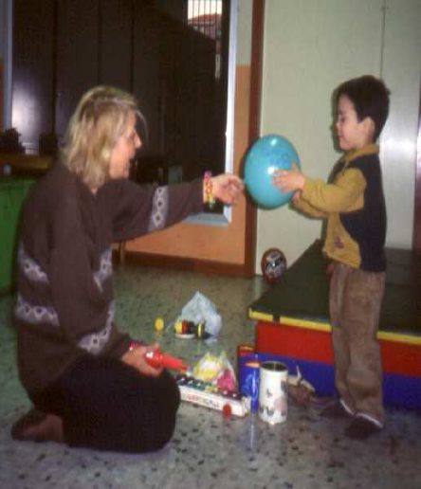
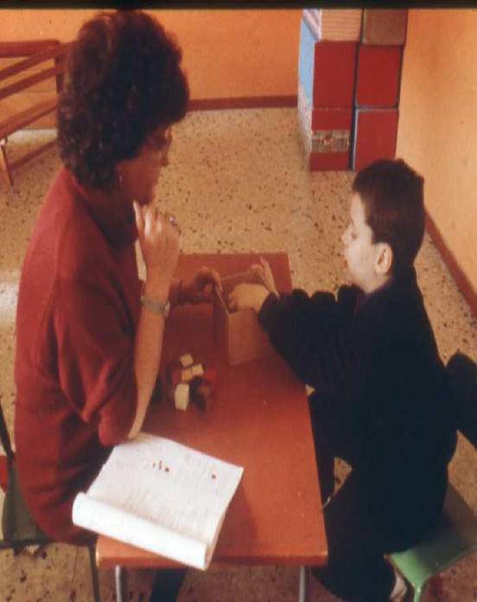
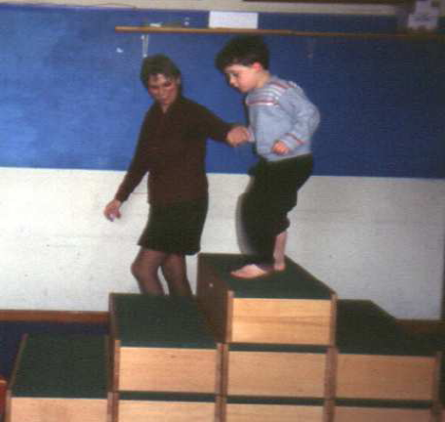
Lavorare insieme attiva la relazione

Slide 15
In classe per
acquisire comportamenti adeguati al contesto
lavorare su obiettivi personalizzati simili a quelli dei compagni (contenuti didattici ridotti, modificati, illustrati)
partecipare alla “cultura del compito” (partecipare alle attività della classe per cogliere almeno alcuni elementi dell’argomento di cui si sta trattando)
usufruire della “risorsa compagni” (strategie del tutoring, apprendimento cooperativo)
Tortello M. Autonomia scolastica, integrazione e individualizzazione, Hanicap e risorse per l’integrazione, Erikson Trento

Slide 16
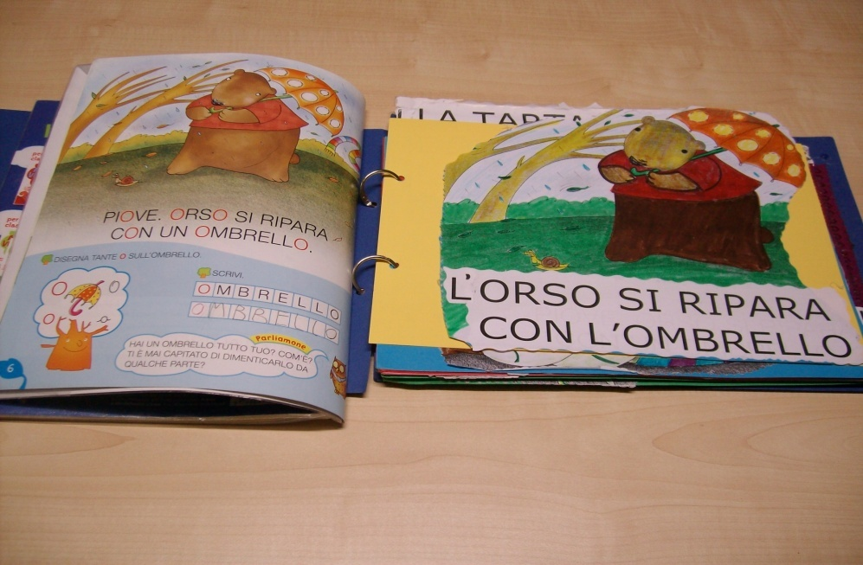
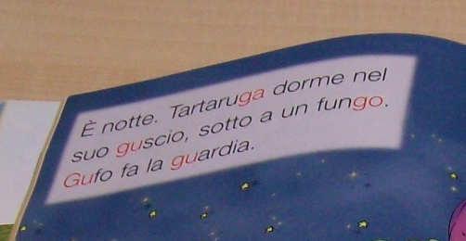

con contenuti didattici ridotti,
modificati, illustrati
E. Gucciardi
E. Gucciardi

Slide 17
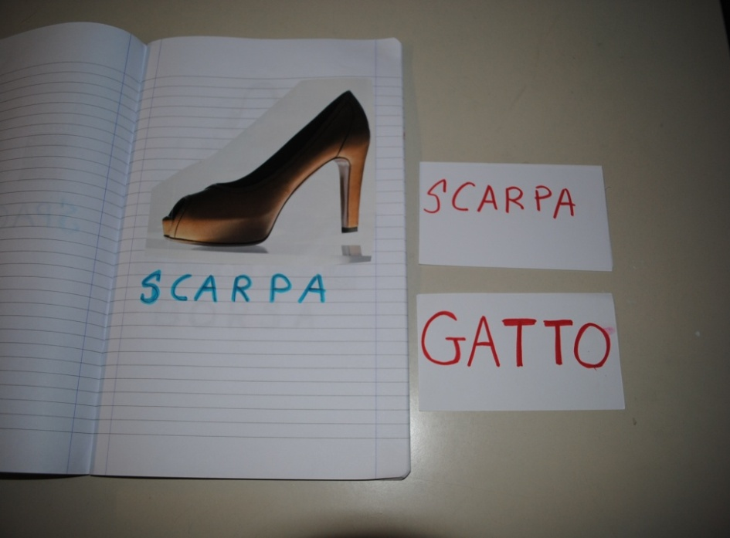
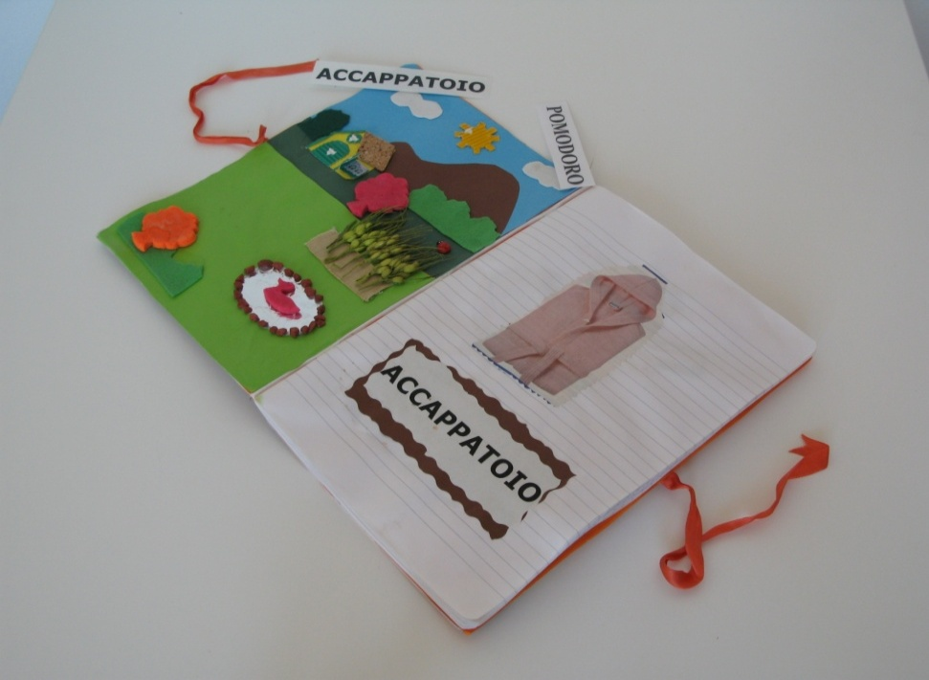
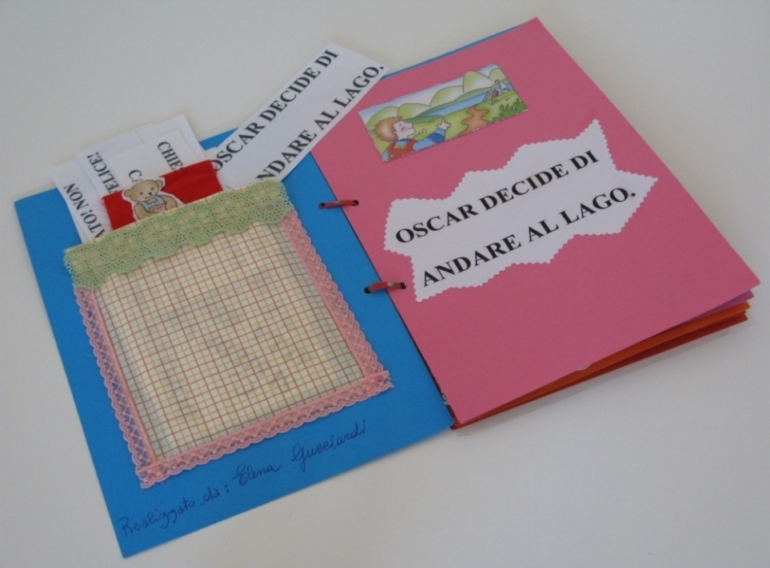
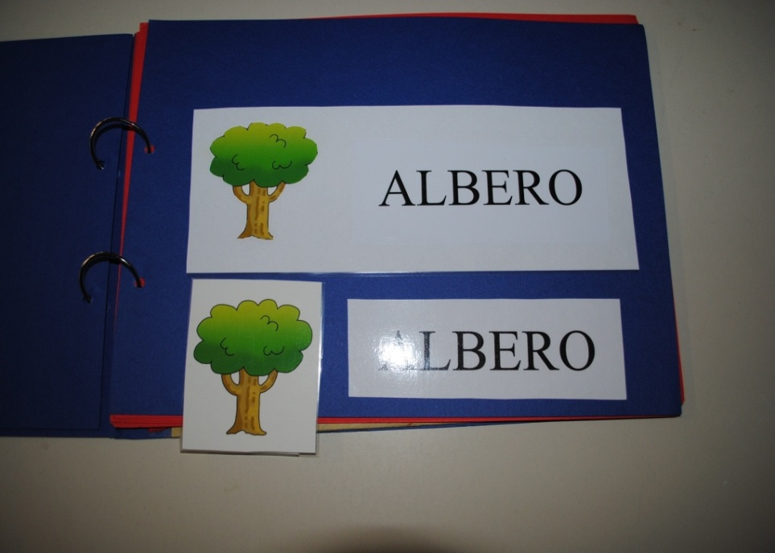
E. Gucciardi

Slide 18
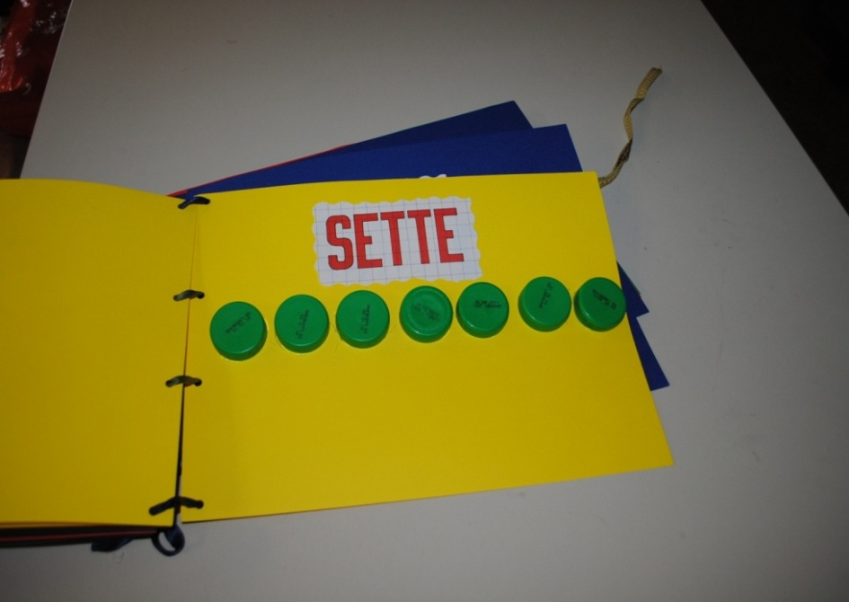
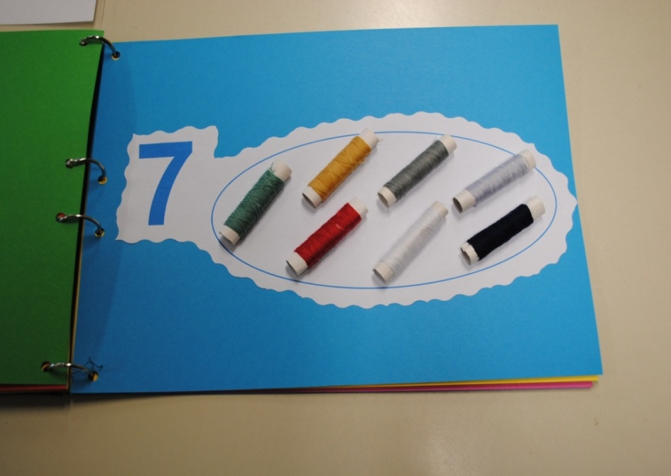
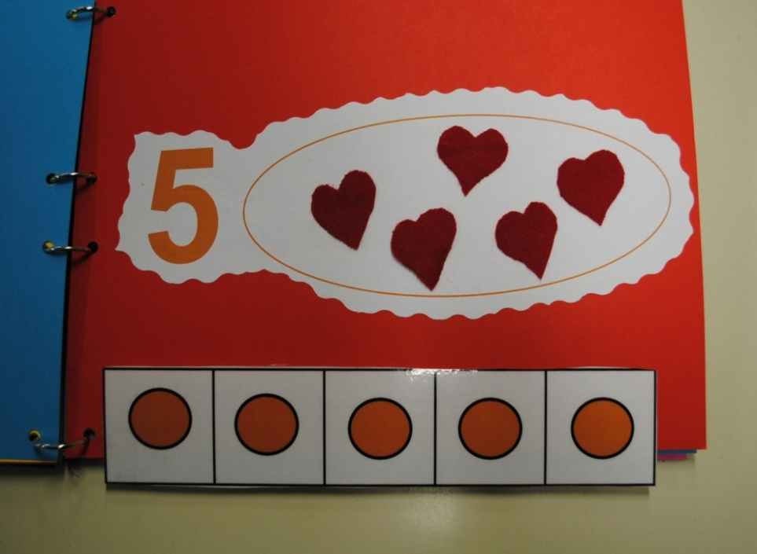
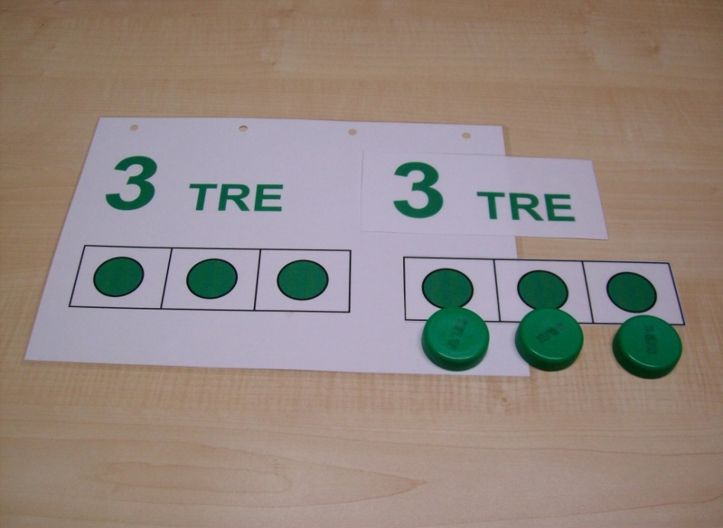
E. Gucciardi

Slide 19
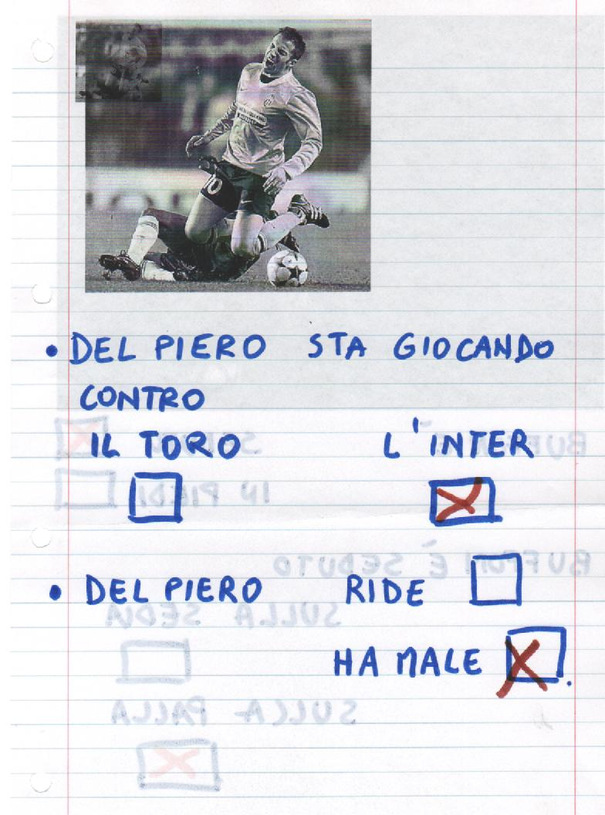
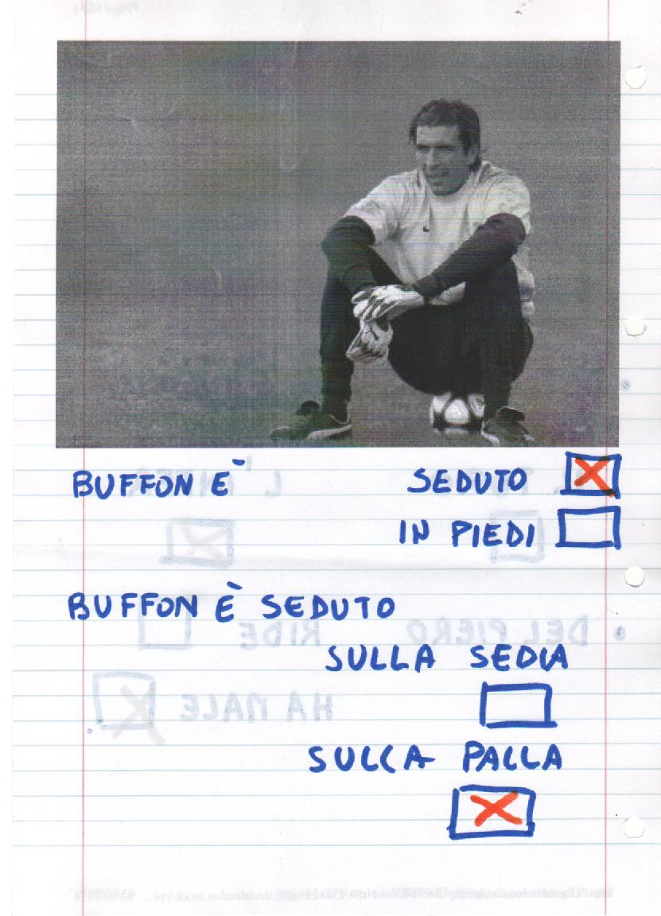

Slide 20

